Slide 1
Vir: https://upload.wikimedia.org/wikipedia/commons/b/be/Ww2_allied_axis_1940_dec.png (21.2.2020)

Slide 2
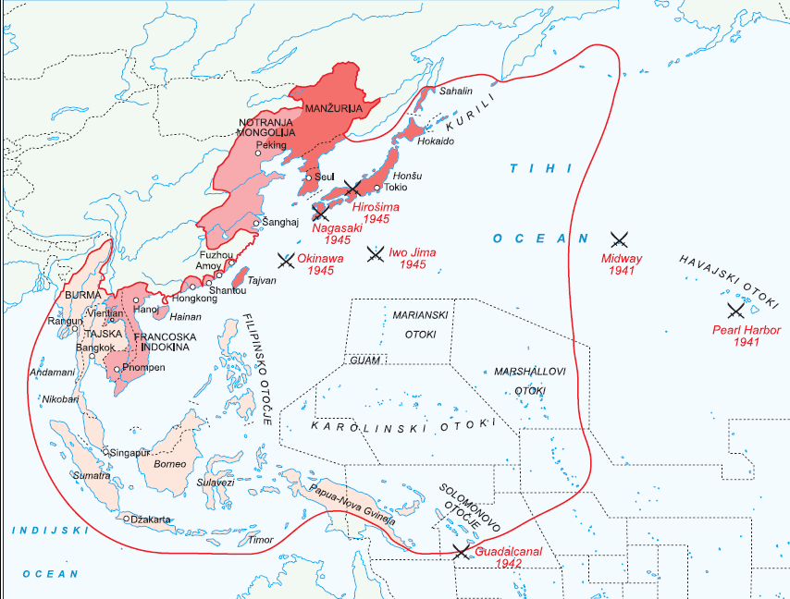
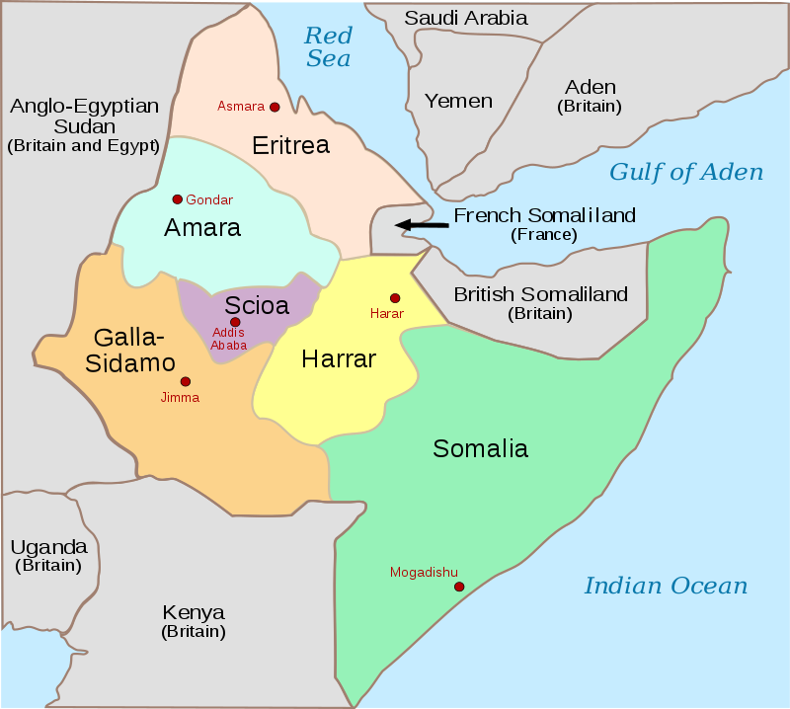
Svetovna vojna
Afrika:
Afriški rog-boji za zagotovitev nemotenega prehoda skozi Sueški kanal
puščavska vojna v S Afriki
Italiji pomaga Nem. – Erwin Rommel
Azija:
Mandžuko
Jap. zavzamejo Filipine, Indonezijo, Indokino, Malajski polotok, Singapur, Hongkong, Tajsko, Burmo in dele Nove Gvineje – ogrožajo Avstralijo in Indijo
Atlantik:
podmorniška vojna – oviranje oskrbe Evrope
Vir: https://en.wikipedia.org/wiki/East_African_campaign_(World_War_II)#/media/File:Italian_East_Africa_(1938%E2%80%931941).svg (3. 4. 2020)

Slide 3
Vir: https://upload.wikimedia.org/wikipedia/commons/5/52/Second_world_war_asia_1937-1942_map_en6.png (3. 4. 2020)

Slide 4
Pearl Harbor
7. 12. 1941 jap. letalstvo z letalonosilk napade am. voj. oporišče na Havajih
Jap. poškodujejo velik del am. ladjevja, ZDA bombardirajo jap. mesta
ZDA napove vojno Jap., Nem napove vojno ZDA
pospešena proizvodnja ladij, letal in letalonosilk v ZDA

Slide 5
Atlantska listina
avg. 1941
Churchill in Roosevelt se zavzameta za pravico do samoodločbe za vse, povrnitev suverenosti okupiranim državam, ohranitev miru. Zagotovita, da njuni državi nimata zahtev po novih ozemljih.
velik pomen, saj:
pomeni začetek oblikovanja velike protifašistične zveze (zavezniki),
je velika spodbuda vsem, ki se borijo proti fašizmu,
daje upanje v pravičnejšo ureditev sveta po vojni,
postane temelj listine Organizacije združenih narodov.

